Slide 1
Ingeniería de Software I
2025

Slide 2

Técnicas de especificación de requerimientos
Tablas de decisión

Slide 3
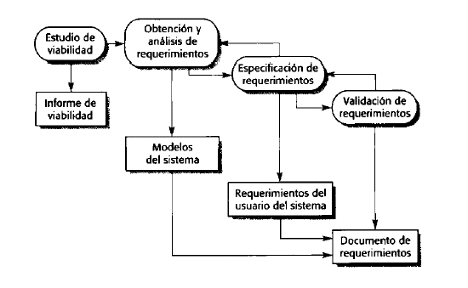
Ingeniería de Requerimientos
Sommerville, Capítulo 7

Slide 4
Técnicas de Especificación de Requerimientos Dinámicas
Tablas de Decisión
Es una herramienta que permite presentar de forma concisa las reglas lógicas que hay que utilizar para decidir acciones a ejecutar en función de las condiciones y la lógica de decisión de un problema específico.
Describe el sistema como un conjunto de:
Posibles CONDICIONES satisfechas por el sistema en un momento dado
REGLAS para reaccionar ante los estímulos que ocurren cuando se reúnen determinados conjuntos de condiciones y
ACCIONES a ser tomadas como un resultado.

Slide 5
Técnicas de Especificación de Requerimientos Dinámicas
Construiremos las tablas con:
condiciones simples y acciones simples
Las condiciones toman sólo valores Verdadero o Falso
Hay 2^{N} Reglas donde N es la cantidad de condiciones
 | REGLA1 | REGLA2 | ………….
COND1
COND2
………..
ACCION1
ACCION2
………..
Kendall & Kendall , Capítulo 9 , Análisis y Diseño de Sistemas, Pearson Prentice Hall 2011 . 8va edición

Slide 6
Tablas de Decisión
¿Cómo se llena la tabla?
A partir de un enunciado se debe:
Identificar las condiciones y las acciones.
Completar la tabla teniendo en cuenta:
Si hay condiciones que son opuestas, debe colocarse una de ellas porque por la negativa se “obtendrá” la otra. (Si son n condiciones excluyentes, colocar n-1 en la tabla).
Las condiciones deben ser atómicas.
Se construyen las reglas

Slide 7
Tablas de Decisión
Modelizar el problema de remisión de mercadería con las siguientes consideraciones:
Si el comprador no es cliente se imprime un mensaje de aviso y no se remite.
Si no hay stock y el comprador es cliente no se remite.
Si hay stock y el comprador es cliente se remite

Slide 8
Tablas de Decisión
Si el comprador no es cliente se imprime un mensaje de aviso y no se remite.
Si no hay stock y el comprador es cliente no se remite.
Si hay stock y el comprador es cliente se remite
Identificar las condiciones y las acciones.
2^{n} Reglas
Reglas
Es cliente
Hay stock
V | V | F | F
V | F | V | F
Condiciones
Imprime mensaje de aviso
Se remite
No se remite
 |  | X | X
X
 | X | X | X
Acciones

Slide 9
Tablas de Decisión
Especificaciones completas
Aquellas que determinan acciones (una o varias) para todas las reglas posibles.
Especificaciones redundantes
Aquellas que marcan para reglas que determinan las mismas condiciones acciones iguales.
Especificaciones contradictorias
Aquellas que especifican para reglas que determinan las mismas condiciones acciones distintas.

Slide 10
Tablas de Decisión
Redundancia y Contradicción
 | Reglas
C1 | V | V | .. | .. | .. | F | F
C2 | V | V | . | . | . | V | V
C3 | V | F | . | . | .. | F | F
A1 |  |  | . | . | .. | X | X
A2 | X |  |  |  | .
A3 |  | X | . | . |  | X | X
 | Reglas
C1 | V | V | .. | .. | .. | F | F
C2 | V | V | . | . | . | V | V
C3 | V | F | . | . | .. | F | F
A1 |  |  | . | . | .. |  | X
A2 | X |  |  |  | . | X
A3 |  | X | . | . |  | X
Redundante
Contradictoria
Kendall & Kendall , Capítulo 9 , Análisis y Diseño de Sistemas, Pearson Prentice Hall 2011 . 8va edición

Slide 11
Tablas de Decisión
Reducción de Complejidad (Redundancia)
Combine las reglas en donde sea evidente que una alternativa no representa una diferencia en el resultado.
El guion [—] significa que la condición 2 puede ser V o F, y que aun así se realizará la acción.
Condición 1: | V | V
Condición 2 | V | F
Acción 1 | X | X
Condición 1: | V
Condición 2 | _
Acción 1 | X

Slide 12
Tablas de Decisión
Reducción de Complejidad (Redundancia)
Álgebra de Boole
 | Reglas
Es cliente | V | V | F | F
Hay stock | V | F | V | F
Imprime mensaje de aviso |  |  | X | X
Se remite | X
No se remite |  | X | X | X
Reglas
V | V | F
V | F | _
 |  | X
X
 | X | X

Slide 13
Tablas de Decisión
Identificar las condiciones y las acciones.
Se quiere determinar el incremento en el salario de los empleados de acuerdo con estos criterios:
Si el empleado es altamente productivo tendrá un plus de productividad.
Si el empleado es encargado de su grupo tendrá un plus de encargado.
Si el empleado ha cometido una infracción grave durante ese mes le será eliminado cualquier plus que pudiera tener y se le descontará un 10% de su salario
Condiciones
Acciones
Empleado altamente productivo
Empleado encargado de su grupo
Empleado ha cometido una infracción grave
Plus de productividad
Plus de encargado
Elimina cualquier plus
Descuento 10%

Slide 14
Tablas de Decisión
Se quiere determinar el incremento en el salario de los empleados de acuerdo con estos criterios:
Si el empleado es altamente productivo tendrá un plus de productividad.
Si el empleado es encargado de su grupo tendrá un plus de encargado.
Si el empleado ha cometido una infracción grave durante ese mes le será eliminado cualquier plus que pudiera tener y se le descontará un 10% de su salario
2. Completar la tabla
Empleado altamente productivo | V | V | V | V | F | F | F | F
Empleado encargado de su grupo | V | V | F | F | V | V | F | F
empleado ha cometido una infracción grave | V | F | V | F | V | F | V | F
Plus de productividad | X | X | X | X
Plus de encargado | X | X |  |  | X | X
Elimina cualquier plus | X |  | X |  | X |  | X
Descuento 10% No se incrementa el salario | X |  | X |  | X |  | X | X

Slide 15
Ejercicio para realizar en grupos
15 minutos:
Organizarse en grupos de 5 personas
Definir Condiciones y acciones
Construir la tabla
Revisar si se requiere reducción
5 minutos:
Compartir la solución con el grupo de al lado para corregirla
Llegar a acuerdos
Revisar con el profesor

Slide 16
Ejercicio para realizar en grupos
Una aerolínea tiene proyectada la siguiente promoción: a) La aerolínea viaja a Europa o América. Los pasajeros frecuentes acceden a un descuento de un 17% en el valor de su pasaje.
b) Además, los que van a Europa, sean o no frecuentes, reciben un descuento adicional.
c) Los pasajeros que pagaron en efectivo y son de tipo frecuente, tienen derecho a la compra de un pasaje al mismo destino por un 50% de su valor.
d) Los pasajeros que pagaron en efectivo, y no son del tipo frecuente, se les concede una cantidad de kilómetros gratuitos en su siguiente viaje.
e) Los que son o no son frecuentes y viajan a Europa, tienen derecho a una noche gratuita en un hotel de la ciudad destino. El mismo derecho lo tienen aquellos que van países de América y son frecuentes.

Slide 17
Recordar
Para construir tablas de decisión, el analista necesita determinar el tamaño máximo de la tabla; eliminar cualquier situación imposible, inconsistencia o redundancia, y simplificar la tabla lo más que pueda.
Es esencial que verifique la integridad y precisión de sus tablas de decisión. Pueden ocurrir cuatro problemas principales al desarrollar tablas de decisión: que estén incompletas, que existan situaciones imposibles, contradicciones y redundancia.

Slide 18

Técnicas de Especificación de Requerimientos
Análisis Estructurado

Slide 19

Análisis estructurado
Para entender los requerimientos, se debe poder reconocer además cómo se mueven los datos, los procesos o transformaciones que sufren dichos datos y sus resultados.
La elicitación proporciona una descripción verbal del sistema, una descripción visual puede consolidar la información.
Pressman 4ta edición Cap. 12
19

Slide 20
Análisis Estructurado
La técnica de análisis estructurado permite lograr una representación gráfica que permite lograr una comprensión más profunda del sistema a construir y comunicar a los usuarios lo comprendido.
La notación no especifica aspectos físicos de implementación.
Hace énfasis en el procesamiento o la transformación de datos conforme estos pasan por distintos procesos.
20

Slide 21
Análisis estructurado – Modelado funcional y flujo de la información
Diagrama de Flujo de Datos (DFD)
Es una herramienta que permite visualizar un sistema como una red de procesos funcionales, conectados entre sí por “conductos” y almacenamientos de datos.
Representa la transformación de entradas a salidas y es también llamado diagrama de burbujas.
Es una herramienta comúnmente utilizada por sistemas operacionales en los cuales las funciones del sistema son de gran importancia y son más complejas que los datos que éste maneja.
21

Slide 22
Análisis estructurado – Modelado Funcional y Flujo de la información
Se utiliza un rectángulo para representar una entidad externa, esto es, un elemento del sistema (por ejemplo, un elemento hardware, una persona, otro programa) u otro sistema que produce información para ser transformada por el software, o recibe información producida por el software.
Un círculo (también llamado burbuja) representa un proceso o transformación que es aplicado a los datos (o al control) y los modifica.
Una flecha representa un flujo para uno o más elementos de datos (objetos de dato).
Un rectángulo abierto (lado izquierdo y derecho) que representa un almacén de datos
Cliente
Ingresar nuevo cliente
Datos Nuevo Cliente
Clientes
22

Slide 23
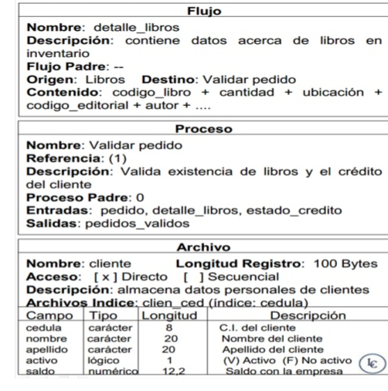
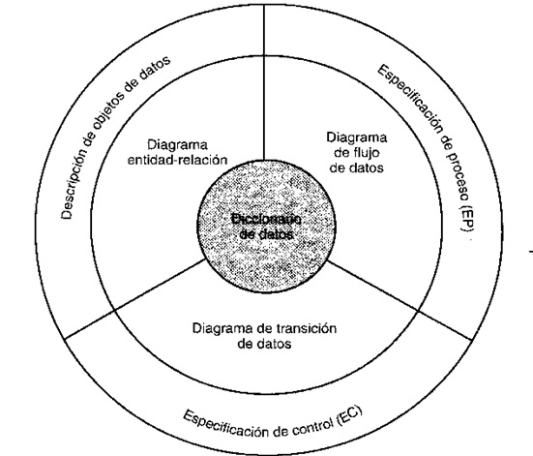
Análisis Estructurado – Diccionario de Datos
Listado organizado de todos los datos pertinentes al sistema. Es una definición sin ambigüedad de los datos y elementos del sistema
Características
Permite revisar consistencia
Representa el contenido de la información
Define el significado de los flujos y los almacenes
Un Dato debe contener
Tipo
Nombre
Descripción
Almacén

Slide 24
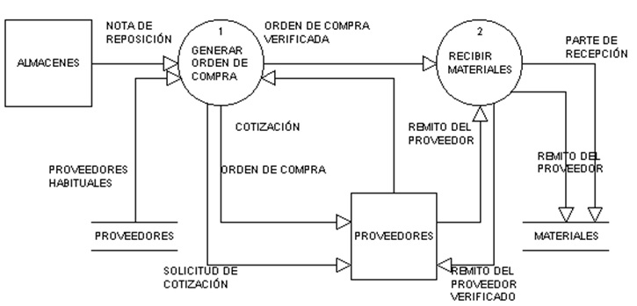
Análisis estructurado – Modelado funcional y flujo de la información
Flujos de datos
Proceso
Entidad Externa
Almacén
24

Slide 25
Desarrollo de DFDs
Se debe visualizar desde una perspectiva jerárquica de arriba hacia abajo.
Pasos :
Redactar la lista de actividades (eventos) de la organización para determinar:
Entidades externas
Flujos de datos
Procesos
Almacenes de datos
Crear un diagrama de contexto que muestre las entidades externas y los flujos de datos desde y hacia el sistema.
Dibujar el Diagrama 0 (siguiente nivel), con procesos generales y los almacenes correspondientes
Dibujar un diagrama hijo por cada uno de los procesos del Diagrama 0
25

Slide 26
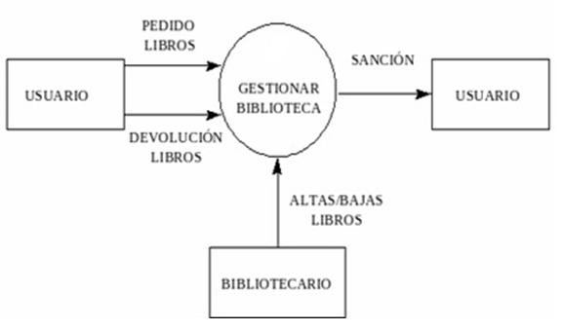
Diagrama de contexto
Ambiente
Se muestra un panorama global que muestre las entradas básicas y las salidas
Es el nivel más alto en un DFD y contiene un solo proceso que representa a todo el sistema
26

Slide 27
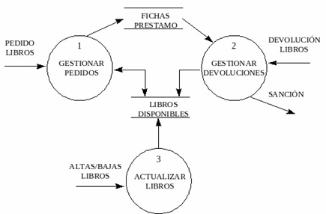
Nivel 0
Es la ampliación del Diagrama de contexto.
Las entradas y salidas del Diagrama de contexto permanecen, sin embargo, se amplía para incluir hasta 9 procesos (como máximo) y mostrar los almacenes de datos y nuevos flujos.
27

Slide 28
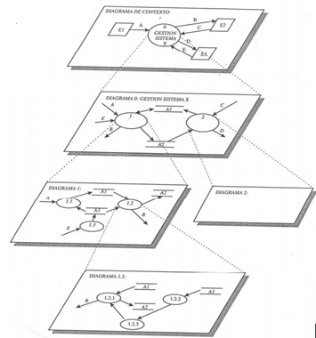
Nivelación de un DFD
Cada proceso se puede a su vez ampliar para crear un diagrama hijo más detallado.
Las entradas y salidas del proceso padre permanecen, sin embargo, pueden aparecer nuevos almacenes de datos y nuevos flujos.
28

Slide 29
Análisis Estructurado – Modelo de comportamiento
Nivelación de un DFD
A partir del DFD preliminar se realizan nivelaciones
Ascendentes
Agrupa las burbujas con algún criterio
Descendentes
Descompone las burbujas funcionalmente

Slide 30
Bibliografía
Libros consultados para Tablas de Decisión
Kendall & Kendall, Capítulo 9, Análisis y Diseño de Sistemas, Pearson Prentice Hall 2011 . 8va edición

